Slide 1
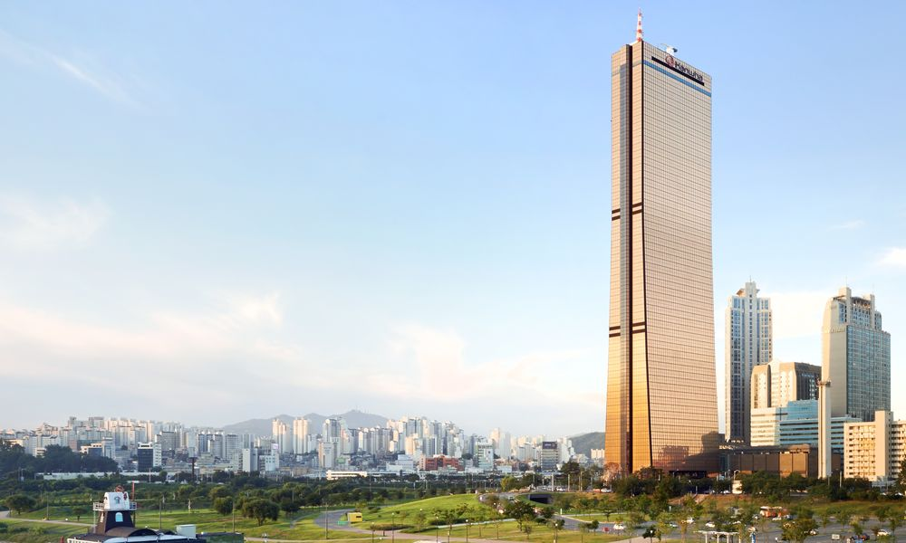
2018
Hanwha Life Job Seminar
일시 : 2018. 4. 18(수) 16:30
장소 : 소테즈호텔즈 더 스프라지르 명동
Time Table
16:30 - 16:40 인사말
16:40 - 17:20 프로그램 안내
17:20 - 18:30 성공 사례
18:30 - 19:30 선배와의 대화(저녁식사)

